Slide 1
Desafíos Diagnósticos en paciente con Nefropatía y Adenopatías Mediastínicas
Dra. María Celeste Casanova Ortega (BMI)
Dr. Felipe Lobos Cáceres (BMI)
Dra. Laura Soto - Médica anatomopatóloga
Dr. Salvador Madrid Oros - Médico Internista
Servicio de Medicina Interna
HCSBA
Julio 2024

Slide 2
Caso clínico
Nombre: E.O.N.
Edad: 53 años
Género: Masculino
Ocupación: Conserje
Antecedentes mórbidos:
Diabetes mellitus 2 no insulinorrequirente (Dg. 33 años)
Hipertensión arterial esencial (Dg. 28 años)
Enfermedad renal crónica - G4A3 (Dg. 2022)
Hipotiroidismo en tratamiento
Obesidad - Clase I (IMC 33)
Hábitos: TBQ (-) / OH ocasional / Drogas (-)

Slide 3
Caso clínico
Fármacos:
Levotiroxina 75 mcg al día VO
Carvedilol 6.25 mg al día VO
Hidralazina 50 mg cada 8 horas VO
Bicarbonato de sodio 2 g cada 12 horas VO
Eritropoyetina 4000 UI 2 veces al mes SC
Alergias: Niega
Antecedentes quirúrgicos: Niega
Vacunación: SARS-CoV-2 (5 dosis) - Influenza (-) - PCV13 (-)
Social: Venezolano hace 6 años en Chile.

Slide 4
Caso clínico
Control HCSBA - CDT Nefrología:
Derivado en 02/2023 por enfermedad renal crónica etapa G4A3; donde llama la atención proteinuria en rango nefrótico.
Al interrogatorio dirigido:
Historia de orinas espumosas en último año, con diuresis de 2 - 3 litros al día
Episodio único (1) de nefrolitiasis
Sin antecedentes familiares de ERC u otras nefropatías
Sin uso reciente de fármacos nefrotóxicos.
Sin fiebre, diaforesis, baja de peso ni compromiso del estado general.
Sin síntomas urinarios bajos ni estigmas de uropatía obstructiva.
Sin historia de infecciones urinarias a repetición

Slide 5
Caso clínico
Control HCSBA - CDT Hematología:
Mielograma normal, BMO con plasmocitosis reactiva y anemia moderada.
→ Con evidencia de gammapatía monoclonal de significado incierto (MGUS).
Al interrogatorio dirigido:
Síntomas inespecíficos en relación a anemia moderada; con compromiso del estado general y disnea de esfuerzos intensos.
Sin antecedentes familiares de malignidad hematológica.
Sin uso reciente de fármacos mielotóxicos.
Sin fiebre, diaforesis, baja de peso ni foco infeccioso evidente.
Sin exteriorización de sangrados ni estigmas de anemización aguda.
Sin historia de aparición de ictericia ni dolor abdominal
Notes:
MGUS de ???? y niveles de IG elevada

Slide 6
Estudio
PET CT 18F-FDG (29/12/23)
Adenopatías intensamente hipermetabólicas mediastínicas e hiliares bilaterales mayores a izquierda, con conglomerado dominante hiliar izquierdo, de carácter neoplásico
Engrosamiento septal liso en lóbulo superior izquierdo, que pudiese corresponder a edema, sin poder descartar compromiso linfangítico.
Pequeño nódulo pulmonar lobar superior izquierdo bajo la resolución del PET, indeterminado.

Slide 7
Estudio
Bocio multinodular con nódulos hipermetabólicos ístmico y derecho.
Cardiomegalia global, con signos de hipertensión pulmonar y leve derrame pleural laminar bilateral, compatible con insuficiencia cardíaca congestiva.
Signos de daño hepático crónico, con leve esplenomegalia y leve cantidad de líquido libre pélvico, probables marcadores de hipertensión portal. Colelitiasis, con edema parietal vesicular.

Slide 8
Caso clínico
T 36.7°C / FC 75 lpm / PA 148/91 (109) / SatO2 97% (A) / FR 17 vpm
CyC: Tiroides nodular, levemente aumentada de tamaño y consistencia firme.
Tórax: RR2T SS. MP (+), SRA.
Extremidades: EE.II. edema (+) maleolar mayor a izquierda, sin signos de TVP. Sacro sin edema.
Notes:
En la valoración clínica realizada en policlínico de especialidades y también en su examen físico al ingreso hospitalario (Enero/2024) destacan signos vitales normales, exceptuando una hipertensión sistodiastólica asintomática. Junto con tiroides nodular, de consistencia firme y aumentada de tamaño. Además de signos de expansión del VEC (+), evidenciado en edema maleolar de extremidades inferiores.

Slide 9
Laboratorio
Electroforesis de proteínas en sangre (11/02/2023): Peak en región gamma.
Inmunofijación (11/02/2023): Componente monoclonal IgG kappa.
Mielograma (18/08/2023): Sin alteraciones.
Biopsia de médula ósea (18/08/2023): Plasmocitosis reactiva; linfocitosis T reactiva.
Proteinuria de 24 horas (18/01/2024): 23.3 gramos/24 horas
Albuminuria en 24 horas (18/01/2024): > 5130 mg/24 horas
Metabolismo Calcio-Fósforo (18/01/2024): Calcio corregido 8.4 - Fósforo 5.4 - PTH 418.9
TSH (28/12/22): 16.45 - TSH (12/01/23): 15 - T4L (12/01/23): 0.87
Laboratorio (28/12/22): HbA1C 8.1%
Laboratorio (17/01/23): HbA1C 5.4%
Ecografía tiroidea (22/01/24): Presencia de calcificación gruesa en relación a nódulo tiroideo de la unión istmo tiroidea izquierda. Lesiones quísticas de aspecto simple en istmo y lóbulo izquierdo, de 3 mm cada una.
Notes:
Dentro de exámenes disponibles previo y durante su hospitalización:
Esfera hematológica EFP + IF - Peak en región gamma (base ancha) con componente monoclonal IgG kappa en IF.
Mielograma sin alteraciones y BMO con plasmocitosis menor al 10%.
Configurando la gammapatía monoclonal ya descrita.
En la esfera nefrológica destaca estudio de orina con proteinuria en rango nefrótico (hasta 23.3 g/24 horas) a expensas de albuminuria significativa; junto con metabolismo calcio fósforo que evidencia calcio sérico en límite inferior, hiperfosfatemia y PTH elevada.
En lo metabólico llamaba la atención TSH significativamente elevada y HbA1C fuera de meta.
Ecografía tiroidea con calcificaciones gruesas y lesiones quísticas.

Slide 10
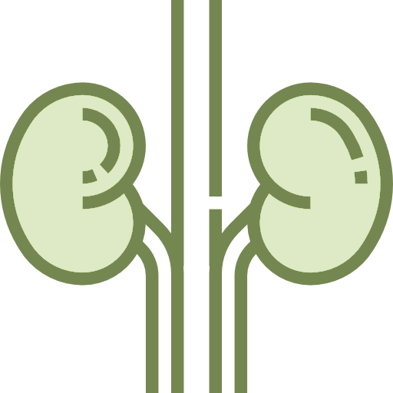
Laboratorio
Fecha | Creatinina | BUN
28/12/22 | 2.9 | 46.3
12/01/23 | 3.1 | 50.6
13/03/23 | 3.2 | 50.7
17/01/24 | 7.0 | 61.7
22/01/24 | 7.3 | 75.8
VFG < 15 ml/min/1.73 m²

Slide 11
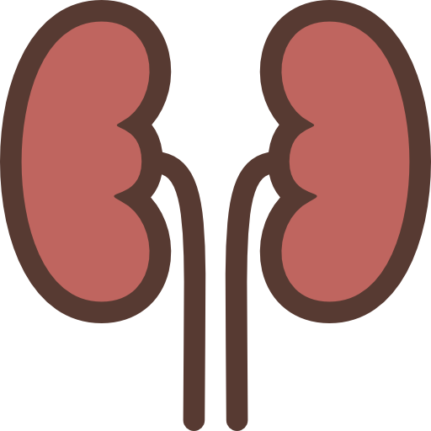
Estudio
Ecografía renal y vesico-prostática (18/01/24)
Ecografía renal (13/02/23)
Signos de nefropatía médica bilateral. Cicatriz renal izquierda. Quiste renal derecho de aspecto simple. Leve aumento de tamaño prostático. Engrosamiento parietal vesical difuso. Cambios morfológicos de daño hepático crónico.
Bazo homogéneo, aumentado de tamaño, mide 13,9 cm.
Riñón derecho de 8.1 x 4.9 x 1.7 cm, riñón izquierdo de 11.1 x 5.6 x 1.5 cm; contorno de corteza heterogénea con circulación vascular de baja resistencia, litiasis renales sin dilatación pielocalicial.
Notes:
Signos de nefropatía médica bilateral junto con riñón derecho de aspecto atrófico.

Slide 12
Diagnóstico - Plan
Hematología
Adenopatías en estudio
Adenopatías mediastínicas bilaterales
Gammapatía monoclonal IgG kappa de significado incierto (MGUS)
Estudio histológico
Biopsia transbronquial por aspiración con aguja bajo ultrasonido (EBUS)
Nefrología
Enfermedad renal crónica G5A3 de etiología no precisada
Obs. Nefropatía diabética
Proteinuria en rango nefrótico
Estudio etiológico
Anti-PLA2R
Panel reumatológico
Inicio de TRR
Seguimiento ambulatorio
Endocrinología
Hipotiroidismo en tratamiento (T4)
Bocio multinodular con nódulos hipermetabólicos
Calcificación gruesa tiroidea en estudio
Laboratorio
Calcitonina
Notes:
Entonces, configurando el abordaje diagnóstico se trazaron los siguientes planes.

Slide 13
Biopsia
“Presencia de numerosos histiocitos epitelioides con citoplasma amplio eosinófilo y núcleos de tamaño grande, algunos con nucleolo, organizados en nódulos, con formación de empalizadas, sin presencia de necrosis ni inflamación aguda asociada. Se observa uno que otro cuerpo asteroide y presencia de pigmento antracótico”.
Inmunohistoquímica: CD68 positivo en histiocitos. S100 - CD1a negativo en histiocitos (descarta histiocitosis de células de Langerhans).
Diagnóstico
Biopsia de ganglio grupo 7 por EBUS:
Material linfoide con formación de granulomas de histiocitos epitelioides, no supurativos, no necrotizantes de tipo sarcoideo.
Los hallazgos histológicos podrían encontrarse en contexto de una sarcoidosis.

Slide 14
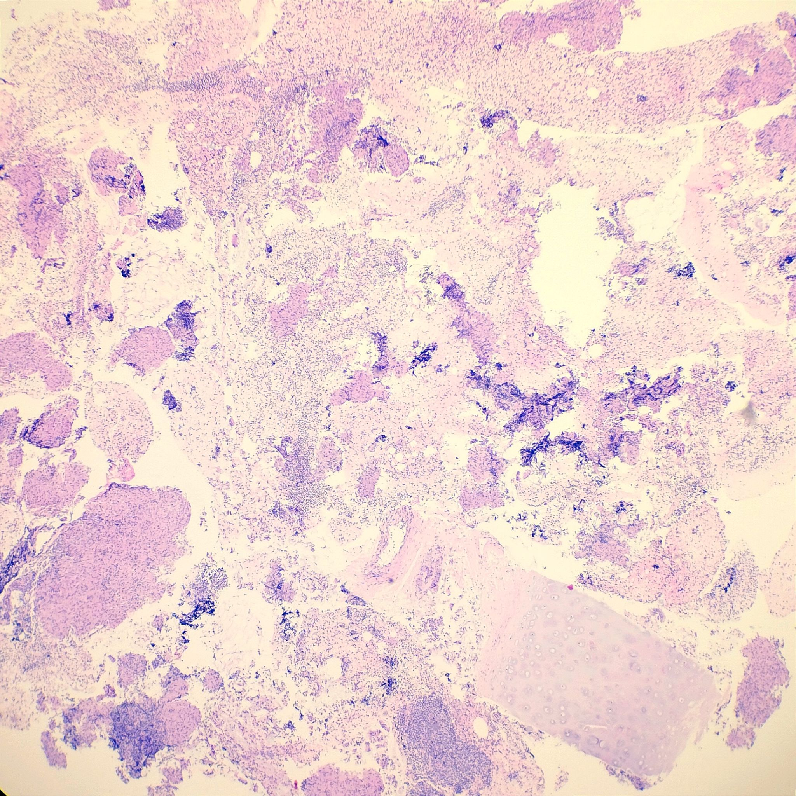
Biopsia

Slide 15
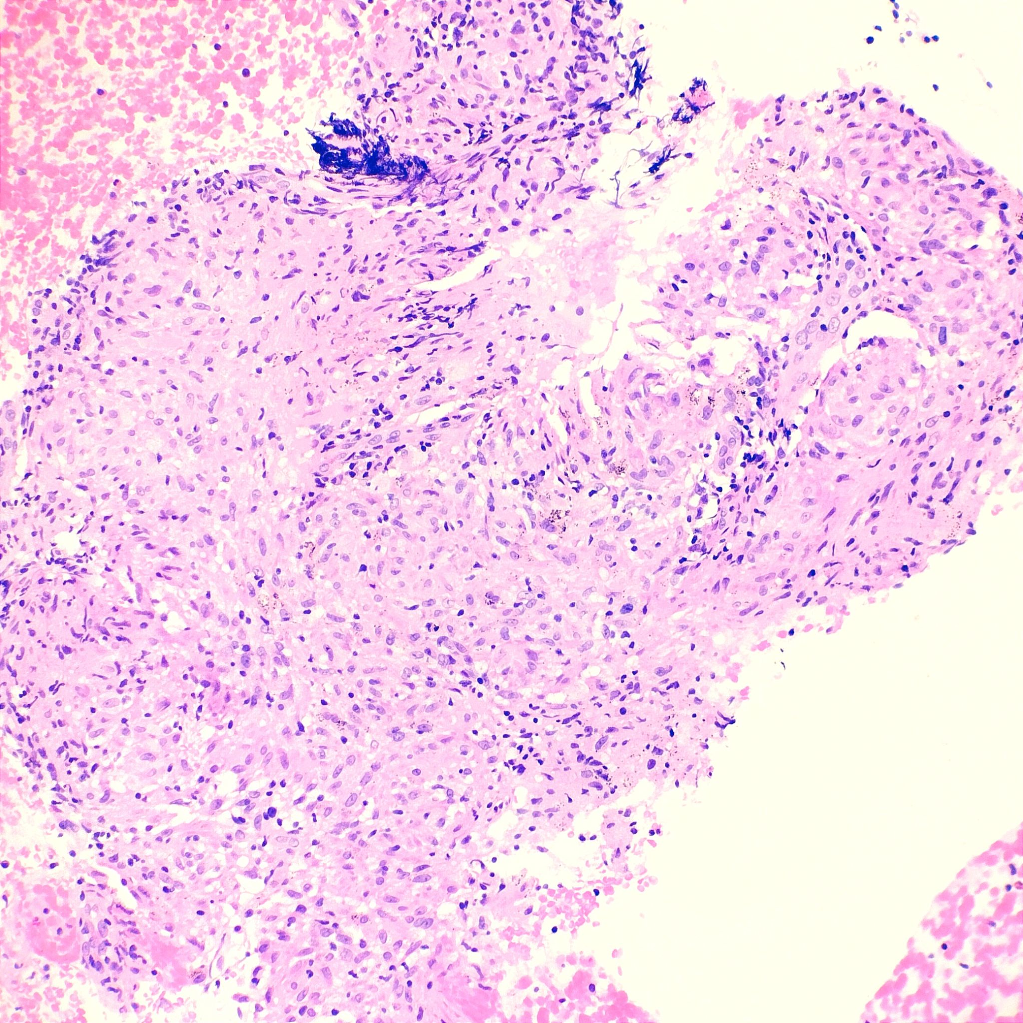
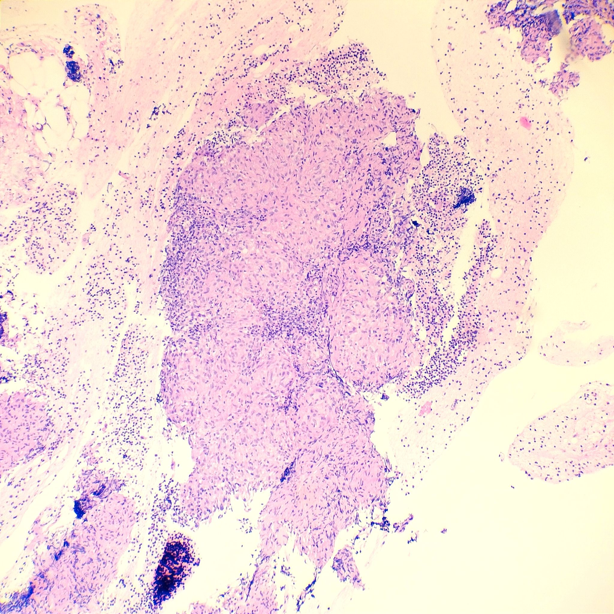
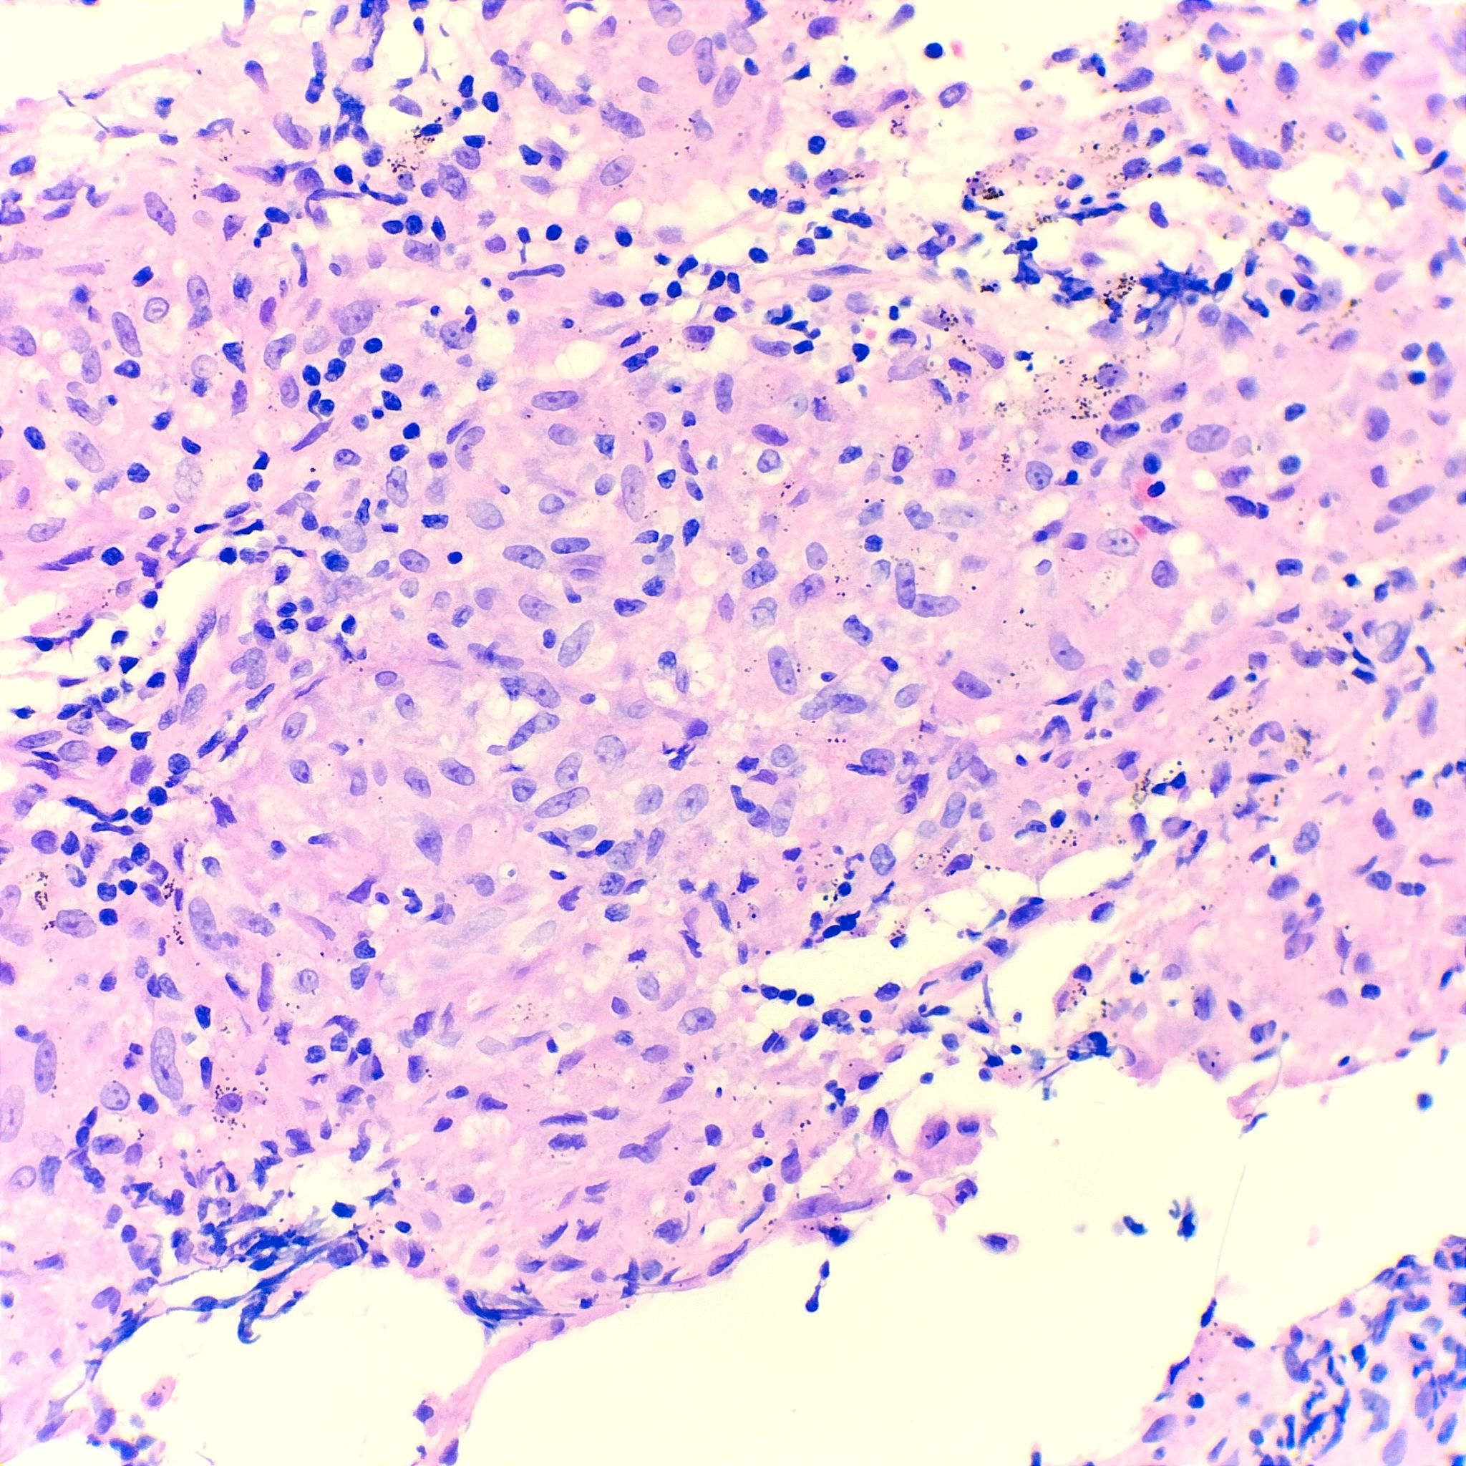
Biopsia

Slide 16
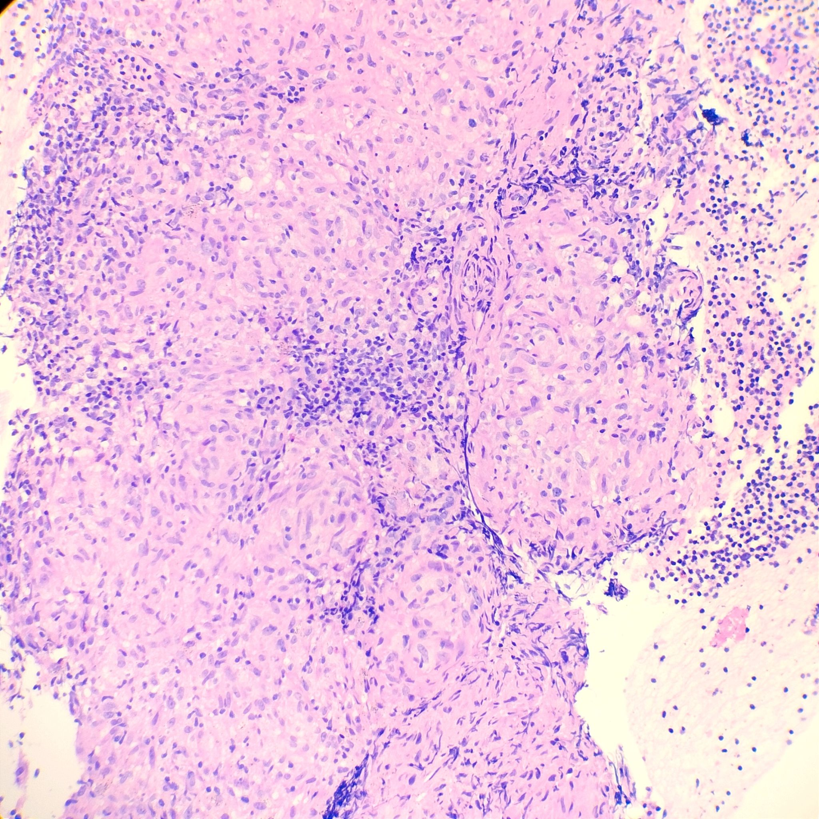
Biopsia

Slide 17
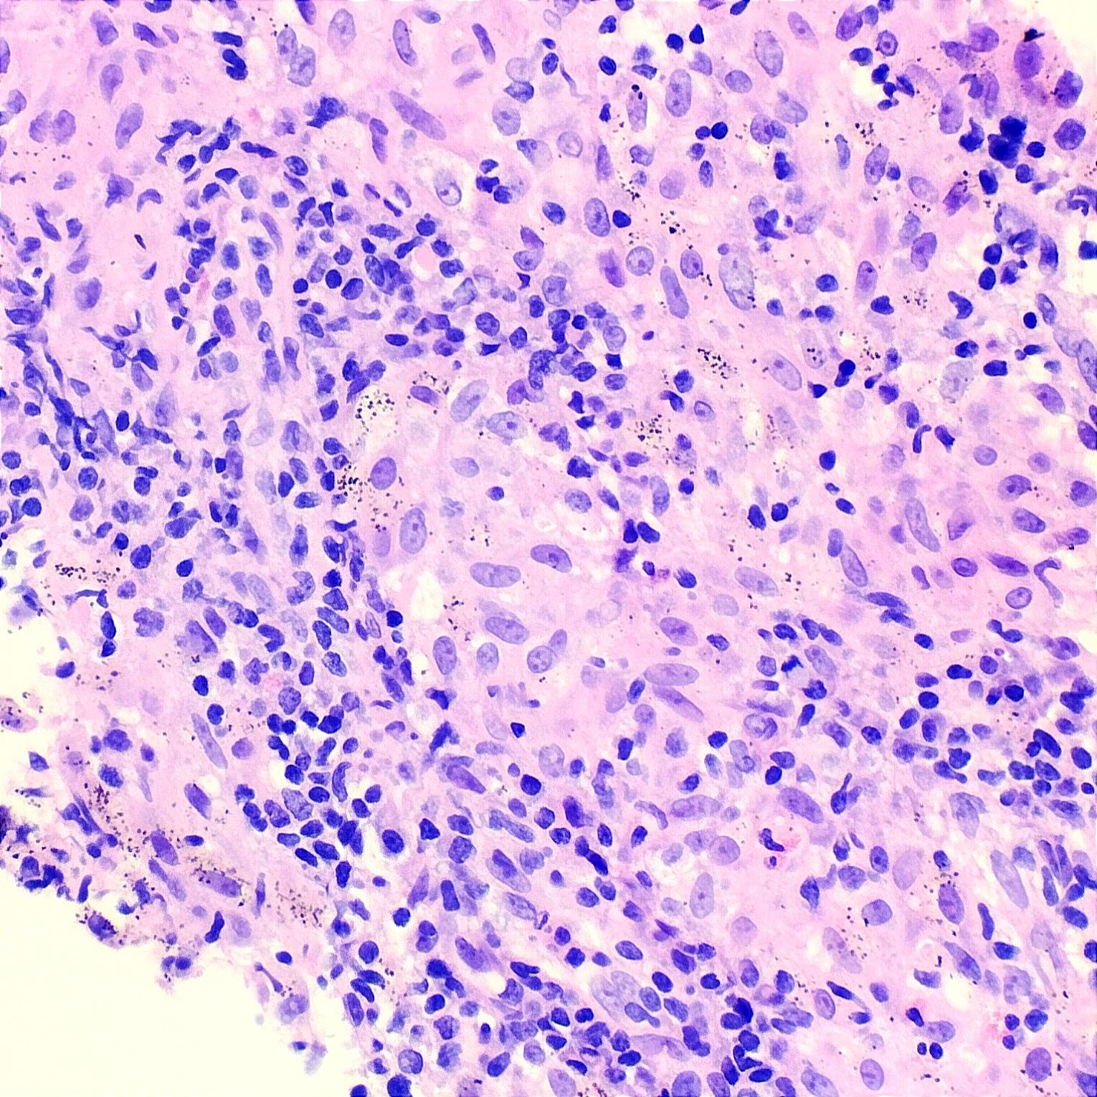
Biopsia

Slide 18
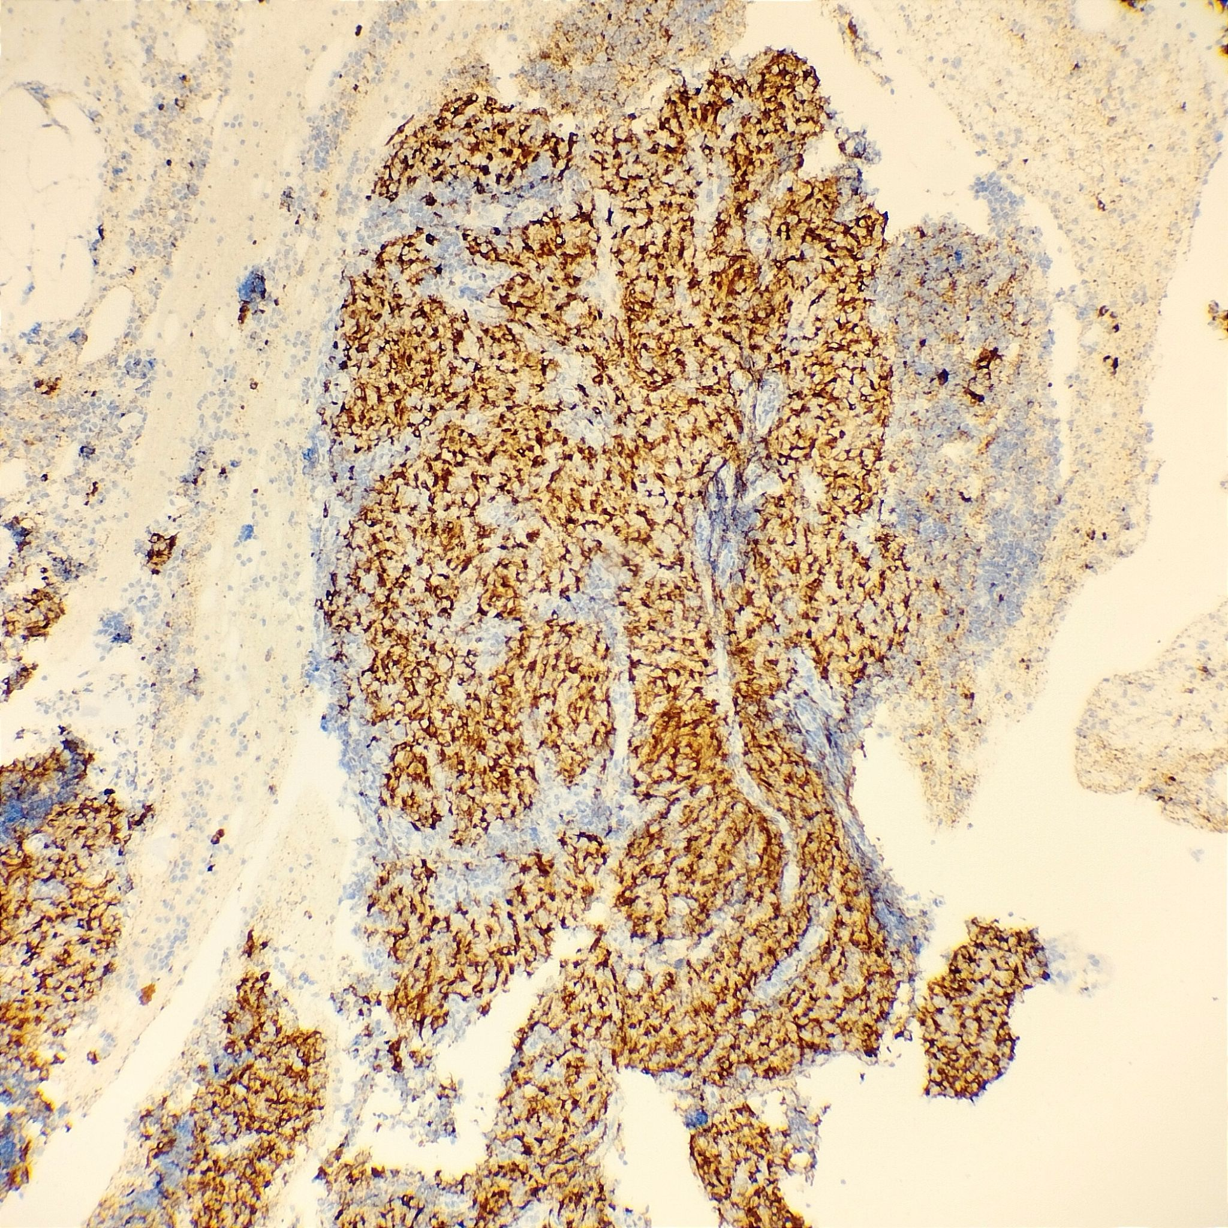
Biopsia

Slide 19
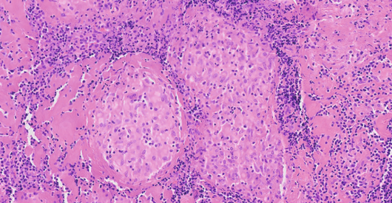
Sarcoidosis:
una mirada actualizada

Slide 20
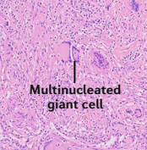
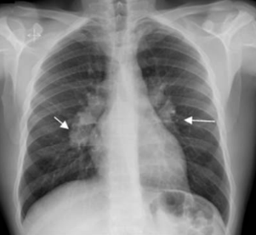
Introducción
Definición:
“Enfermedad multisistémica inflamatoria caracterizada por la infiltración de uno o varios órganos (virtualmente cualquiera) por granulomas no necrotizantes”.
Formación de granulomas no necrotizantes como resultado de complejas interacciones de factores genéticos y ambientales
Desorden sistémico que afecta virtualmente cualquier órgano o tejido; con compromiso pulmonar o linfonodal intratorácico en > 90% casos
Notes:
Enfermedad multisistémica, de etiología desconocida, caracterizada por la infiltración de varios órganos por granulomas no necrotizantes.
Desorden sistémico altamente variable e impredecible caracterizado por inflamación granulomatosa en los órganos afectados
Más del 90% presenta compromiso pulmonar o ganglionar intratorácico

Slide 21
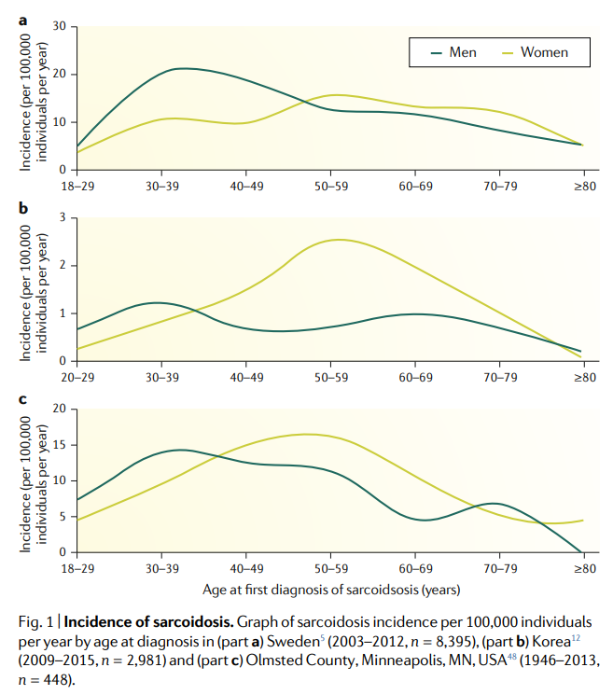
Epidemiología
Incidencia y prevalencia variable según:
Sexo
Origen étnico
Distribución geográfica
Suecia
Edad promedio: 40 - 50 años
Distribución bimodal por sexo:
Hombres de 30 a 50 años
Mujeres de 50 a 60 años
Corea
EE.UU. (MN)
Alta incidencia en afroamericanos
Baja prevalencia en Asia
Alta incidencia en Escandinavia
Notes:
Distribución bimodal de presentación:
30-40 años
50-60 años (mujeres)
Más frecuente y de peor pronóstico en población afroamericana
Prevalencia:
50-160 por 100.000 personas
Incidencia: Variable según geografia
4/100.000 habitantes en población hispana
8/100.000 habitantes en población caucásica
18/100.000 habitantes en población afroamericana

Slide 22
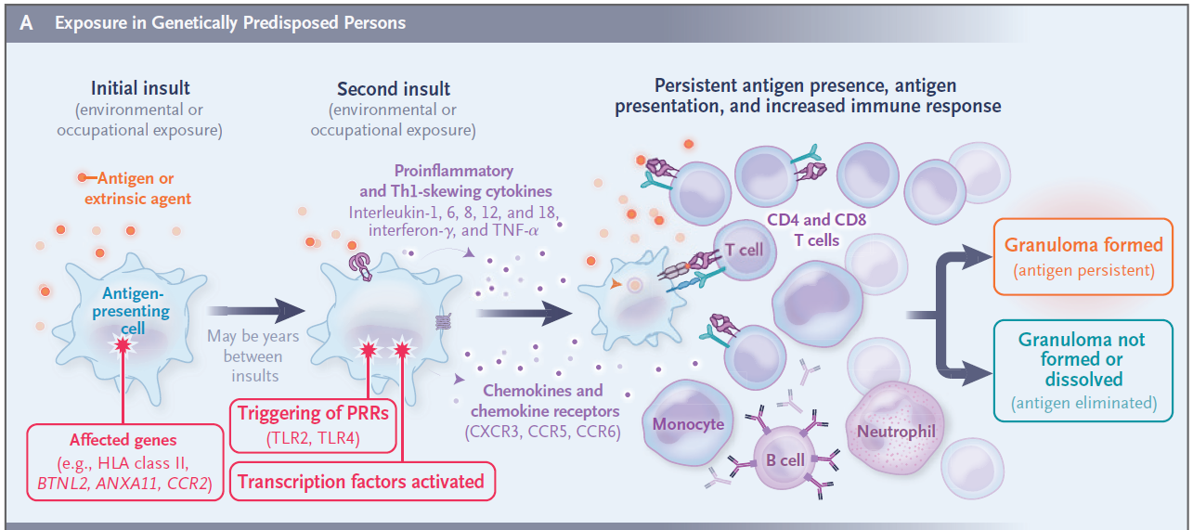
Fisiopatología
Notes:
Bibliografía: Drent, M., Crouser, E. D., & Grunewald, J. (2021). Challenges of Sarcoidosis and Its Management. The New England journal of medicine, 385(11), 1018–1032. https://doi.org/10.1056/NEJMra2101555

Slide 23
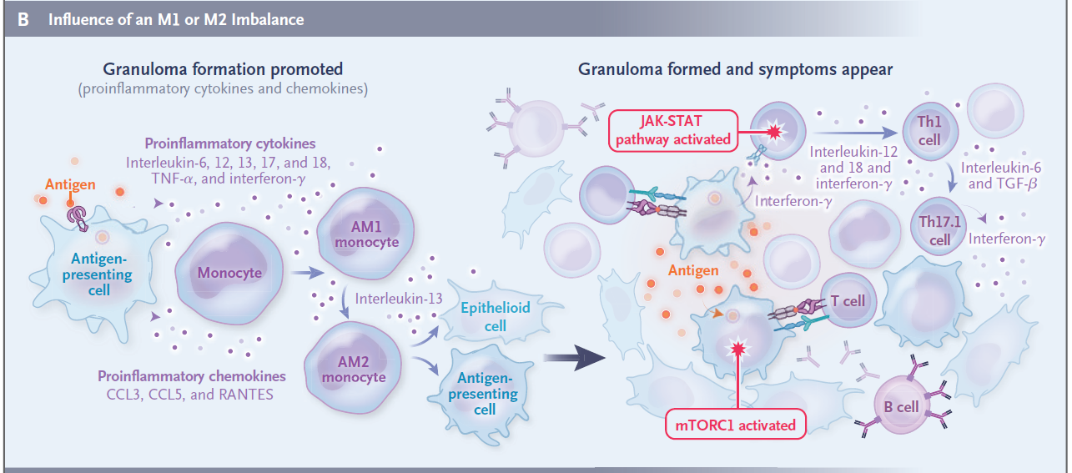
Fisiopatología
Notes:
Bibliografía: Drent, M., Crouser, E. D., & Grunewald, J. (2021). Challenges of Sarcoidosis and Its Management. The New England journal of medicine, 385(11), 1018–1032. https://doi.org/10.1056/NEJMra2101555

Slide 24
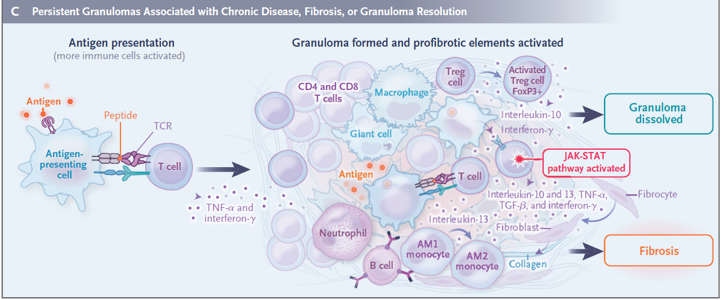
Fisiopatología
Notes:
Bibliografía: Drent, M., Crouser, E. D., & Grunewald, J. (2021). Challenges of Sarcoidosis and Its Management. The New England journal of medicine, 385(11), 1018–1032. https://doi.org/10.1056/NEJMra2101555

Slide 25
Factores de riesgo
Origen étnico
Ascendencia afroamericana o afrocaribeña
Ocupación
Sílice, berilio y otros metales (fundición)
Agentes orgánicos (agricultura, jardinería)
Emergencias (bomberos, rescatistas)
Bacterias
Mycobacterium spp - Cutibacterium acnes
Genética
Variantes alélicas HLA-DRB1 - BTNL2 - ANXA11 - CCR2 - TNF-α
Notes:
Bibliografía: - Drent, M., Crouser, E. D., & Grunewald, J. (2021). Challenges of Sarcoidosis and Its Management. The New England journal of medicine, 385(11), 1018–1032. https://doi.org/10.1056/NEJMra2101555
- Judson M. A. (2020). Environmental Risk Factors for Sarcoidosis. Frontiers in immunology, 11, 1340. https://doi.org/10.3389/fimmu.2020.01340
- Calatroni, M., Moroni, G., Reggiani, F., & Ponticelli, C. (2023). Renal sarcoidosis. Journal of nephrology, 36(1), 5–15. https://doi.org/10.1007/s40620-022-01369-y

Slide 26
Presentación clínica
Formas de presentación
Aguda
Subaguda
Crónica
Síndrome de Löfgren (0.7 - 0.9%) | Síndrome de Heerfordt (0.3 - 1.3%)
Fiebre (53.4%) Eritema nodoso (57-100%) Artritis bilateral de tobillos o inflamación periarticular (81.2%) Adenopatías hiliares bilaterales (98%) | Fiebre Uveítis anterior Tumefacción parotídea o parotidomegalia Compromiso de PC V y VII
Notes:
Aguda, subaguda (Sindrome de Löfgren y Heerfordt) y crónica
Compromiso intratorácico ~ 90%
Puede estar afectado cualquier órgano, por lo que la clínica depende de que esté afectado
Manifestaciones no específicas: fiebre, baja de peso y fatiga, trastorno de sueño, irritabilidad

Slide 27
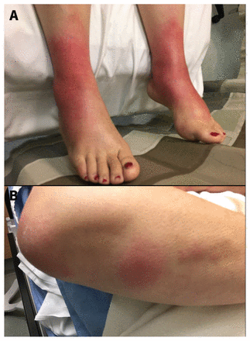
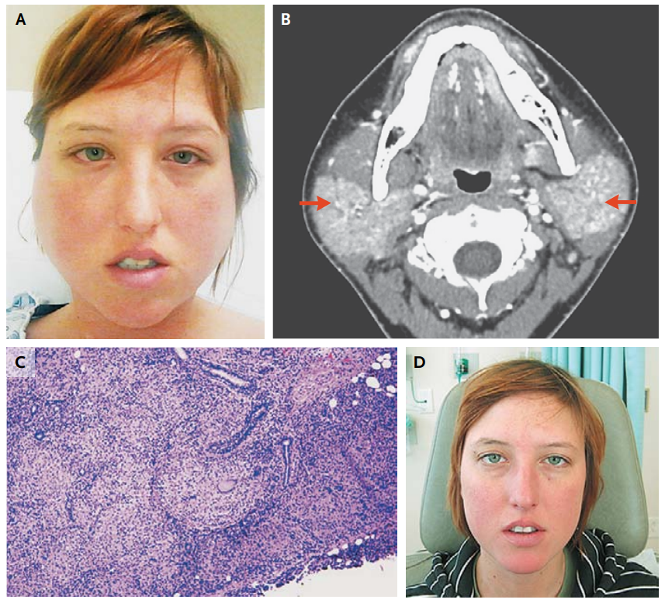
Sarcoidosis aguda
Infrecuente
Mayor incidencia en Europa
Altamente sugerente
Pronóstico benigno
Saltman, A. P., & Kuriya, B. (2017). Löfgren syndrome in acute sarcoidosis. Canadian Medical Association Journal, 189(39), E1230.
Dua, A., & Manadan, A. (2013). Heerfordt’s Syndrome, or Uveoparotid Fever. New England Journal of Medicine, 369(5), 458–458.

Slide 28
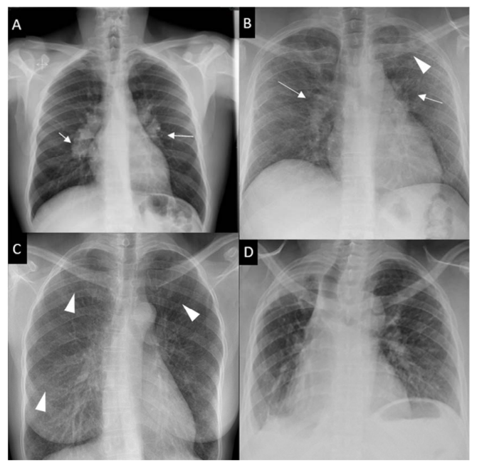
Compromiso intratorácico
Síntomas respiratorios Tos no productiva (27 - 53%)
Disnea (18 - 51%)
Dolor torácico (9 - 23%)
Sin hallazgos categóricos al examen físico
Forma de presentación más común: Adenopatías hiliares bilaterales (≥ 90%)
Radiografía de tórax anormal en un 80-90% de los casos - Valor pronóstico según escala Scadding
HTP: 10-15%
Notes:
Bibliografía Sève, P., Pacheco, Y., Durupt, F., Jamilloux, Y., Gerfaud-Valentin, M., Isaac, S., … El Jammal, T. (2021). Sarcoidosis: A Clinical Overview from Symptoms to Diagnosis. Cells, 10(4), 766. doi:10.3390/cells10040766
Respiratory symptoms are found at presentation in 30–53% of patients; cough in 27–53%, dyspnea in 18–51% and chest pain in 9–23%.
Asintomáticos (30 - 60%)
Suelen no tener hallazgos relevantes al examen físico
Forma de presentación más común: Adenopatías hiliares bilaterales
Función pulmonar normal en 80% (sin infiltración pulmonar en radiografía)
Radiografía de tórax anormal en un 80-90% de los casos
Clasificación según escala de Scadding: Valor pronóstico

Slide 29
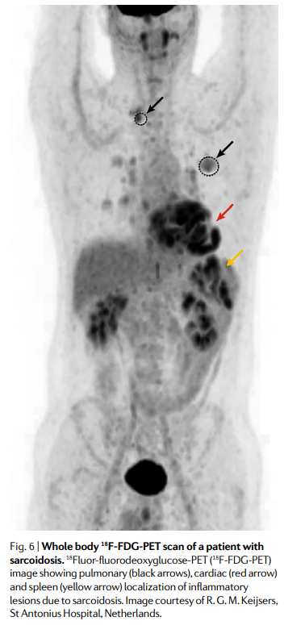
Compromiso extrapulmonar
Piel | 16-32% | Lupus pernio, exantema papulonodular difuso, nódulos subcutáneos y placas eritematosas.
Ojos | 10-50% | Uveítis sarcoidea bilateral (visión borrosa, eritema, fotofobia, dolor), queratoconjuntivitis y neuritis óptica.
Corazón | 3-39% | Trastornos de la conducción (BAV), arritmias, miocardiopatía.
SNC - SNP | 3-10% | Compromiso de PC (55%), meninges, encéfalo, médula espinal, hipófisis, nervios periféricos y vasos intracraneales.
Hígado | Hasta 80% | Generalmente asintomática; hepatomegalia, hipertensión portal, elevación de enzimas hepáticas, daño hepático crónico.
Bazo | 5 - 10% | Esplenomegalia homogénea o lesiones nodulares (indistinguibles de MTT)
Riñón | Hasta 13% | Nefritis intersticial granulomatosa; injuria renal asociada a hipercalcemia e hipercalciuria
Notes:
ausencia de compromiso pulmonar: dudar de diagnostico

Slide 30
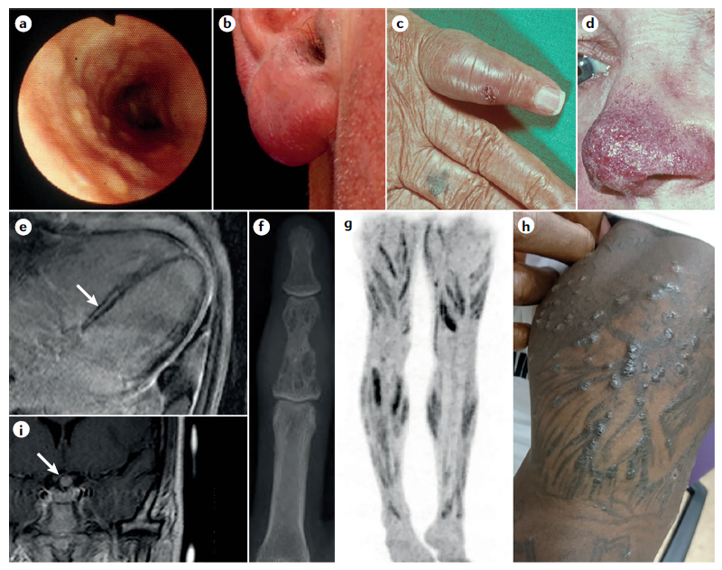
Hallazgos extrapulmonares
Compromiso heterogéneo
(A) Nódulos endobronquiales
(B) Eritema local granulomatoso
(C) Dactilitis sarcoidea
(D) Lupus pernio
(E) Sarcoidosis cardíaca (RM)
(F) Dactilitis sarcoidea (Rx.)
(G) Miopatía asociada (PET-CT)
(H) Reacción granulomatosa
(I) Neurosarcoidosis (RM)

Slide 31
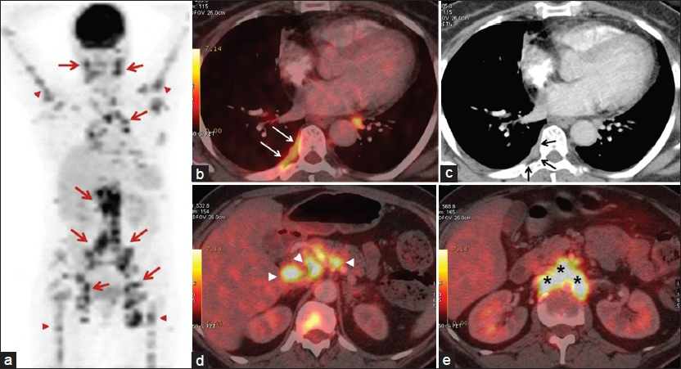
Adenopatías
Mediastino (90%)
Hiliar
Paratraqueal
Abdominal (< 30%)
Periférica (15 - 30%)
Cervical
Axilar - Inguinal
Paciente con adenopatías mediastínicas, intraabdominales y periféricas (cervicales, axilares e inguinales; junto a sarcoidosis pleural. Acar, T. et al. (2015). Corticosteroid Responsive Sarcoidosis with Multisystemic Involvement Years after Initial Diagnosis: A Lymphoma Mimicker on 18-FDG PET/CT. Journal of clinical imaging science, 5, 40.
Notes:
Ventajas de PETCT vs TC

Slide 32
Sarcoidosis renal
Manifestaciones renales
Nefritis intersticial granulomatosa
Otras glomerulopatías
Injuria renal asociada a hipercalcemia
Masa renal granulomatosa
Expresión de alfa 1 hidroxilasa
↑↑↑
Compromiso severo e infrecuente
Patrón inespecífico
Relevancia de hipercalcemia como agente de injuria renal
Injuria renal aguda
Nefrocalcinosis
Nefrolitiasis
Notes:
nefrolitiasis: delivery excesivo de calcio en el asa de henle, que supera su capacidad de reabsorción→ acumulación de calcio a distal y formación de litiasis
En ocasiones un colico renal puede ser la primera manifestación de la sarcoidosis
Manejo: fluidos, tiazidas, citrato de potasio, manejo qx

Slide 33
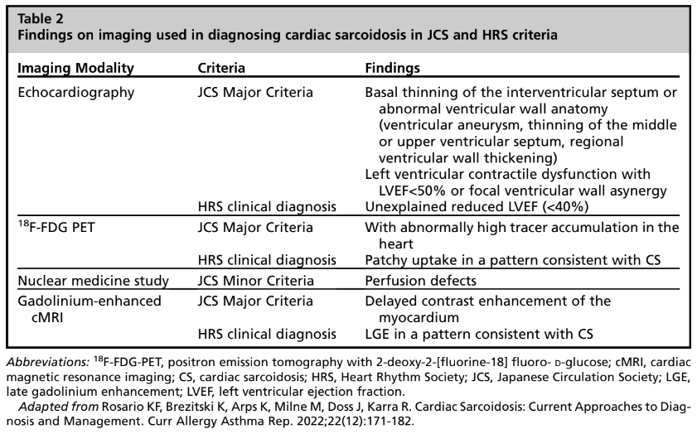
Sarcoidosis cardíaca
Segunda causa de mortalidad
Hallazgos más frecuente:
Trastornos de la conducción AV
Imagenología:
Ecocardiograma
PET-CT
RM con contraste
[Inespecífico]
Notes:
Ramirez, R., Trivieri, M., Fayad, Z. A., Ahmadi, A., Narula, J., & Argulian, E. (2019). Advanced Imaging in Cardiac Sarcoidosis. Journal of Nuclear Medicine, 60(7), 892–898. doi:10.2967/jnumed.119.228130

Slide 34
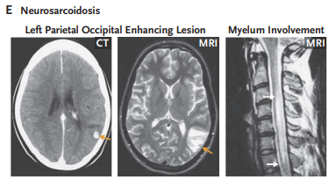
Neurosarcoidosis
Hallazgos clínico-radiológicos altamente variables de difícil interpretación.
Requiere valoración neurológica, análisis de LCR y RM de encéfalo.
Predomina el compromiso de pares craneales (VII, II, V y VIII) y meninges.
Análisis de LCR
Pleocitosis mononuclear (31 - 72%)
Hiperproteinorraquia (66 - 88%)
Hipoglucorraquia (18 - 31%)
Presencia de BOC (30 - 50%)

Slide 35
Laboratorio
No específico
Hipergammaglobulinemia policlonal (40%)
Hipercalcemia (~10 - 20%)
Macrófagos convierten 25 OH vitamina D → 1.25 dihidroxivitamina D
Alteración de pruebas hepáticas:
Sospechar compromiso hepático (5.25%)
ECA
Elevada en un ~ 50% de los pacientes
Sin rol en diagnóstico por baja especificidad
Notes:
Hipercalcemia en ~10% (3-20%)de los pacientes
Asociada a niveles plasmáticos elevados de calcitriol, generados por macrofagos que convierten
25 hidroxivitamina D→ 1.25 dihidroxivitamina D (se sugiere medir ambos)
Aumenta la absorción de calcio en el duodeno: Hipercalciuria y nefrolitiasis

Slide 36
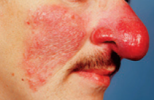
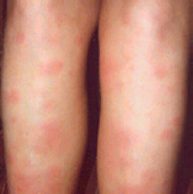
Diagnóstico
Altamente probable si:
Hallazgos clínicos radiológicos compatibles + histología que evidencia granulomas no necrotizante en los órganos afectados + exclusión de otras enfermedades granulomatosas
En casos especiales se puede realizar diagnóstico sin confirmación histopatológica: Síndrome de Löfgren, Síndrome de Heerfordt y en Lupus pernio
Notes:
spagnolo
foto del nejm

Slide 37
Diagnóstico diferencial
Diagnóstico diferencial | Ejemplo
Infecciones bacterianas | Mycobacterium spp.
Infecciones fúngicas | Aspergilosis
Neoplasias hematológicas | Linfomas
Lesiones tipo sarcoidosis debido a otras enfermedades | Cáncer
Exposición a agentes inorgánicos | Beriliosis - Silicosis
Vasculitis sistémicas | Granulomatosis con poliangeítis
Notes:
**Infecciones bacterianas y fungicas

Slide 38
Estudio
No existe Gold Standard
Imágenes
Radiografía de tórax
TC de alta resolución
FDG-PET
Clasificación: Scadding Scale
Adenopatías mediastínicas, nódulos con distribución clásica y opacidad en vidrio esmerilado.
Fibrosis (20%): predominio de zona media y superior
Identificar lesiones ocultas accesibles a biopsia
No discrimina entre otras afecciones inflamatorias
Notes:
distribución clásica: peribronquiales, alrededor de los vasos y en regiones subpleurales,
No discrimina entre otras afecciones inflamatorias (infecciones-tumores)

Slide 39
Estudio
Biopsia
Desde el sitio más accesible
Idealmente EBUS (80-90%)
Si existen alteraciones visibles en la mucosa endobronquial → biopsia (70%)
Lavado bronquioalveolar
Linfocitosis moderada → 20-50%
Proporción de linfocitos CD4/CD8 > 3.5
Función pulmonar
Normal en 80%, depende de estadio
Screening
Oftalmológico
Cardiaco: ECG
Notes:
spagnolo

Slide 40
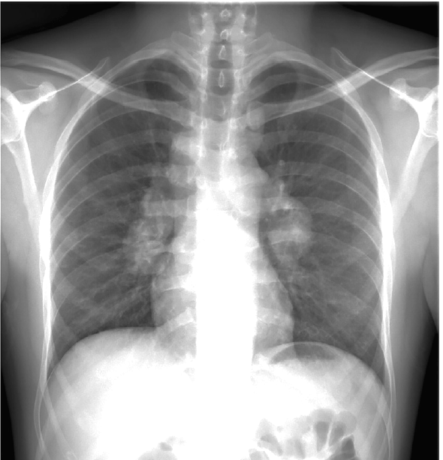
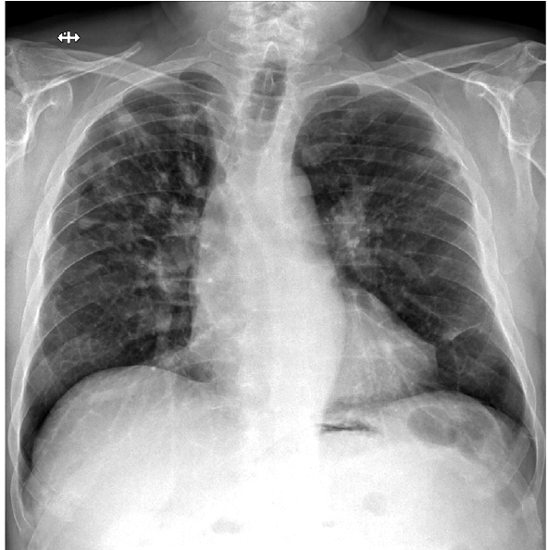
Pronóstico: Scadding
Scadding I: adenopatías hiliares bilaterales
Scadding II: adenopatias hiliares bilaterales e infiltrados parenquimatosos
Spagnolo, P., & Bernardinello, N. (2023). Sarcoidosis. 43, 259–272.

Slide 41
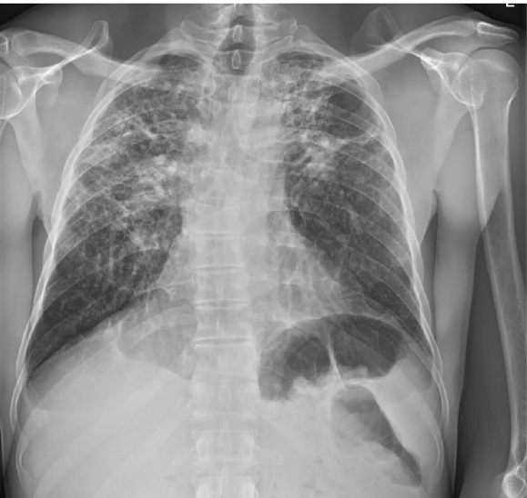
Pronóstico: Scadding
Scadding III: infiltrados parenquimatosos aislados
Scadding IV: fibrosis pulmonar
Spagnolo, P., & Bernardinello, N. (2023). Sarcoidosis. 43, 259–272.

Slide 42
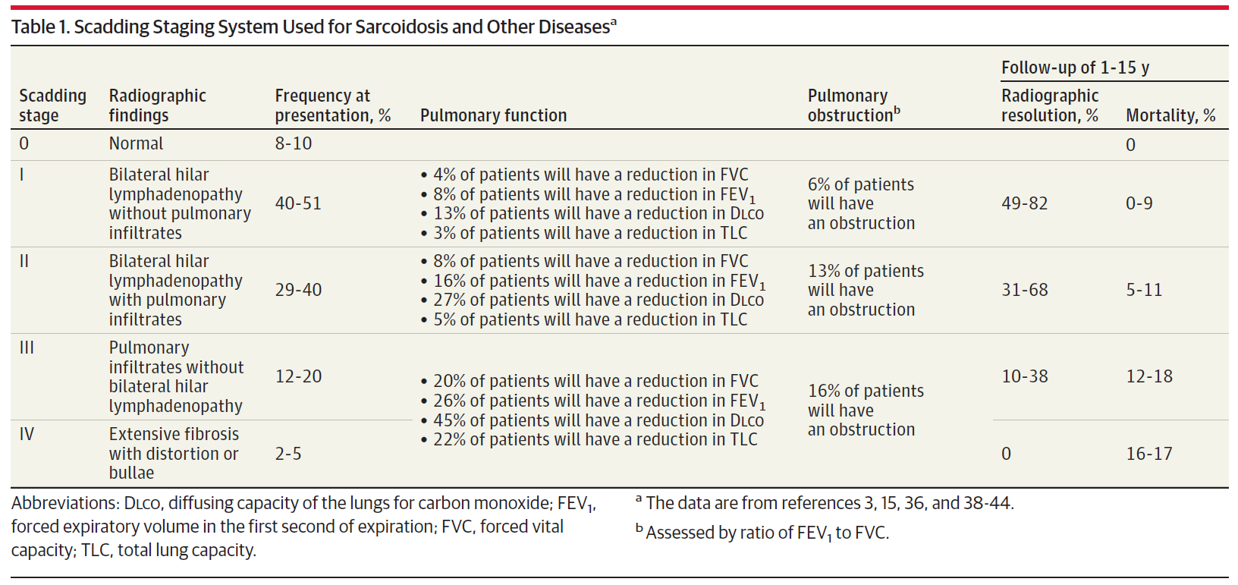
Belperio, J. A., Shaikh, F., Abtin, F. G., Fishbein, M. C., Weigt, S. S., Saggar, R., & Lynch, J. P. (2022). Diagnosis and Treatment of Pulmonary Sarcoidosis: A Review. Jama, 327(9), 856–867.
Belperio, J. A., Shaikh, F., Abtin, F. G., Fishbein, M. C., Weigt, S. S., Saggar, R., & Lynch, J. P. (2022). Diagnosis and Treatment of Pulmonary Sarcoidosis: A Review. Jama, 327(9), 856–867.

Slide 43
Tratamiento
Pulmonar
Otros
Estadio I: sin indicación
Estadio II-III: con clínica importante
Estadio IV: solo si en TC hay gran cantidad de vidrio esmerilado con infección descartada
Siempre si compromiso ocular, cardiaco o nervioso
Piel si existe riesgo de cicatriz o deformidad

Slide 44
Tratamiento
Primera línea
Segunda línea
Prednisona
20-40 mg al día (1 mg/kg/día en compromiso nervioso o renal)
Metilprednisolona: si manifestaciones severas nerviosas (ceguera, alteración mental, compromiso rápidamente progresivo), o en AKI
Azatioprina y Metotrexato (menor tasa de efectos adversos)
Si no se logra reducir prednisona a menos de 10 mg/día
Tercera línea
Micofenolato, biológicos (TNF-alfa)

Slide 45
Tratamiento
Diagnóstico de Sarcoidosis
Sintomático
Asintomático
¿Alguna función orgánica en riesgo?
Si
No
Terapia antiinflamatoria
Prednisona
Prednisona + inmunosupresores
Biológicos
Observar

Slide 46
Tratamiento
Diagnóstico de Sarcoidosis
Sintomático
Asintomático
Síntomas causados por inflamación
Riesgo de daño orgánico permanente
Alta carga de síntomas
Síntomas no progresivos causados por daño orgánico
Actividad no inflamatoria
Parasarcoidosis:
Fatiga
Neuropatía de fibras pequeñas
Deterioro cognitivo
Si
No
Terapia antiinflamatoria
Prednisona
Prednisona + inmunosupresores
Biológicos
Observar
Soporte
Oxigenoterapia
Marcapasos
Otros
Rehabilitación
Neuroestimulación
Biológicos

Slide 47
Factores pronósticos
Variable | Pronóstico desfavorable | Pronóstico favorable
Características demográficas | ≥40 años al diagnóstico Raza afroamericana + mujer + HLA-DRB1*14/15 Bajo nivel socioeconómico | <40 años al diagnóstico HLA-DRB1*03
Compromiso pulmonar | Scadding III-IV Disnea severa o hipoxemia al mínimo esfuerzo al diagnóstico Deterioro funcional pulmonar clínicamente significativo Hipertensión pulmonar | Scadding I-II (asintomático)
Compromiso extrapulmonar | Lupus pernio: compromiso de la mucosa nasal Vitiligo, uveítis crónica, hepatomegalia, esplenomegalia Compromiso neurológico, cardíaco u óseo Hipercalcemia, nefrolitiasis o nefrocalcinosis Síntomas asociados a neuropatía de fibra pequeña | Sarcoidosis aguda Parálisis aislada de pares craneales
LBA | Neutrofilia | Linfocitosis sin aumento de eosinófilos o neutrófilos

Slide 48
Seguimiento
Cada 3-12 meses: espirometría, DLCO y radiografía de tórax.
50% remite espontáneamente a los 2-3 años.
Crónico si > a 3 años: aumento del riesgo de fibrosis y compromiso extrapulmonar.
Peor sobrevida comparado con personas sin sarcoidosis
Fibrosis pulmonar.
Compromiso cardiaco.
Mortalidad: 1-5%

Slide 49
Caso clínico
Acude a control en Policlínico MI (30/05) con resultado de estudio histológico, estudio etiológico de ERC, calcitonina y laboratorio general.
Medicina Interna
Biopsia: Compatible con sarcoidosis.
Metabolismo calcio fósforo: Calcio sérico 10.8 mg/dL Fósforo sérico 6.9 mg/dL PTH 18 pg/mL
Perfil ENA Anti-Ro > 100
Anti-La 38.5
Anti-Sm 39
Nefrología
Anti-PLA2R: Negativo
Endocrinología
Calcitonina sérica: < 2 pg/mL (VN < 18.2)
En suma:
Hipercalcemia leve con PTH en límite inferior más biopsia compatible con sarcoidosis.
Perfil ENA (+) sin sintomatología de la esfera reumatológica.
Se discute caso con Dr. Pacheco vía telefónica acordando inicio de corticoterapia (0.5mg/kg/día de prednisona), derivándose a Policlínico Reumatología.
En contexto de hipercalcemia leve concomitante, se suspende aporte de calcio y vitamina D.

Slide 50
Caso clínico
Dudas finales del caso
¿Fue la sarcoidosis la responsable de la falla renal?
En contexto de déficit de vitamina D e hipercalcemia ¿requiere suplementación?
¿La presencia de signos de hipertensión pulmonar y daño hepático crónico está relacionado con la sarcoidosis?
En cuanto al seguimiento, ¿Qué imagen ofrece mayor ventaja?
Notes:
25 OH calciferol Sarcoidosis -> aumento de 1 alfa OH → 1,25OH calciferol

Slide 51
Preguntas

Slide 52
Referencias
Acar, T. et al. (2015). Corticosteroid Responsive Sarcoidosis with Multisystemic Involvement Years after Initial Diagnosis: A Lymphoma Mimicker on 18-FDG PET/CT. Journal of clinical imaging science, 5, 40.
Belperio, J. A., Shaikh, F., Abtin, F. G., Fishbein, M. C., Weigt, S. S., Saggar, R., & Lynch, J. P. (2022). Diagnosis and Treatment of Pulmonary Sarcoidosis: A Review. Jama, 327(9), 856–867. https://doi.org/10.1001/jama.2022.1570
Grunewald, J., Grutters, J. C., Arkema, E. V., Saketkoo, L. A., Moller, D. R., & Müller-Quernheim, J. (2019). Sarcoidosis. Nature Reviews Disease Primers, 5(1).
Calatroni, M., Moroni, G., Reggiani, F., & Ponticelli, C. (2023). Renal sarcoidosis. Journal of Nephrology, 36(1), 5–15. https://doi.org/10.1007/s40620-022-01369-y
Drent, M., Crouser, E. D., & Grunewald, J. (2021). Challenges of Sarcoidosis and Its Management. New England Journal of Medicine, 385(11), 1018–1032. https://doi.org/10.1056/nejmra2101555
Dua, A., & Manadan, A. (2013). Heerfordt’s Syndrome, or Uveoparotid Fever. New England Journal of Medicine, 369(5), 458–458.
Judson M. A. (2020). Environmental Risk Factors for Sarcoidosis. Frontiers in immunology, 11, 1340. https://doi.org/10.3389/fimmu.2020.01340
Ramírez, R., Trivieri, M., Fayad, Z. A., Ahmadi, A., Narula, J., & Argulian, E. (2019). Advanced Imaging in Cardiac Sarcoidosis. Journal of Nuclear Medicine, 60(7), 892–898. doi:10.2967/jnumed.119.228130
Revenga Martínez, M., Blázquez Cañamero, M. A., & Llop Vilatella, M. (2017). Sarcoidosis. Medicine - Programa de Formación Médica Continuada Acreditado, 12(27), 1560–1573. doi:10.1016/j.med.2017.02.002
Saltman, A. P., & Kuriya, B. (2017). Löfgren syndrome in acute sarcoidosis. Canadian Medical Association Journal, 189(39), E1230.
Sève, P., Pacheco, Y., Durupt, F., Jamilloux, Y., Gerfaud-Valentin, M., Isaac, S., … El Jammal, T. (2021). Sarcoidosis: A Clinical Overview from Symptoms to Diagnosis. Cells, 10(4), 766. doi:10.3390/cells10040766
Spagnolo, P., & Bernardinello, N. (2023). Sarcoidosis. 43, 259–272.

